Slide 1
Desarrollo de un sistema de detección haciendo uso de Deep Learning y visión por computadora para el Diagnóstico del Cáncer de Piel melanoma

Slide 2
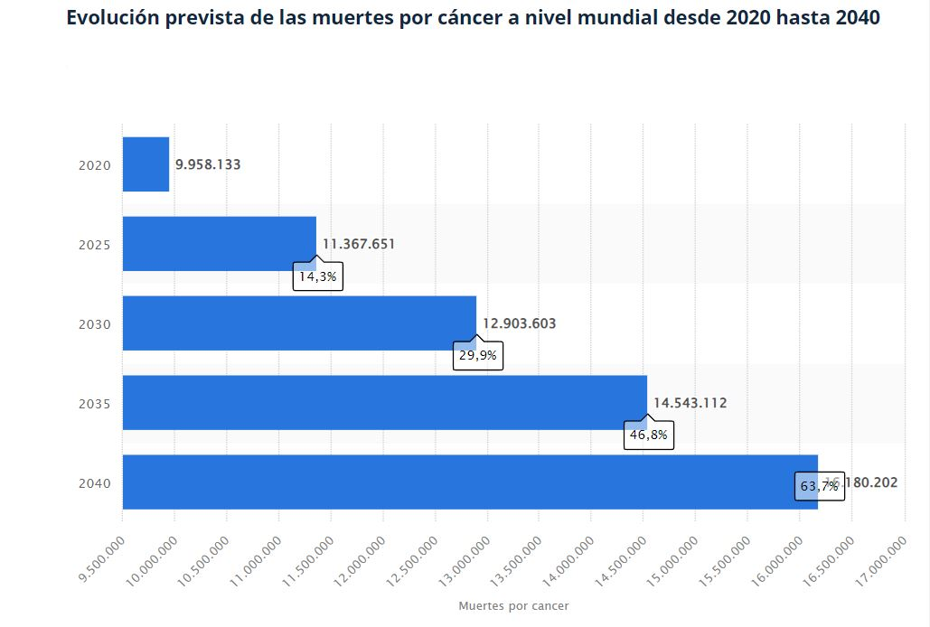
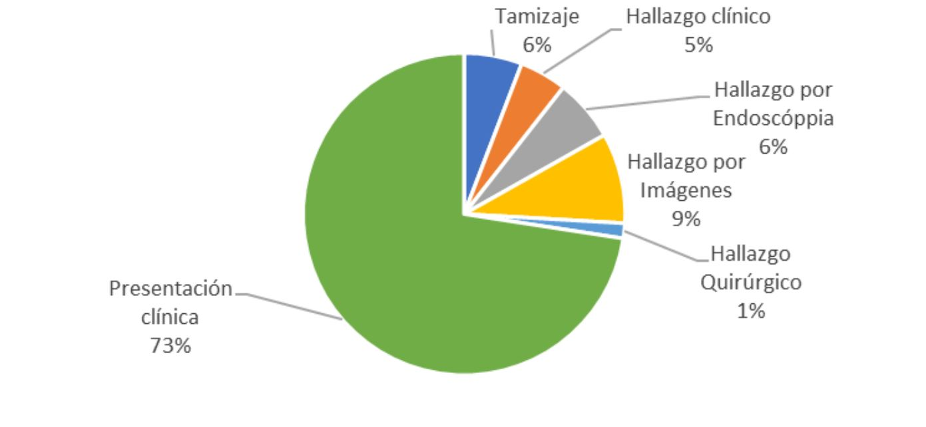
Realidad Problemática
Gracias al avance de la medicina se ha podido tratar muchas enfermedades; no obstante, una de estas que ha afectado durante siglos a la humanidad es el cáncer.
Según la Organización mundial de la salud (OMS) afirma que el cáncer es la segunda causa muerte más frecuente en América y una las principales a nivel mundial.
Entre los tipos más comunes de cáncer se encuentra el que afecta a la piel el cual se puede contraer a cualquier edad y debido al aumento de los rayos UV sus números está en aumento.

Slide 3
General
Problema
Especifico
¿Es posible realizar una detección temprana de cáncer de piel en el Perú haciendo uso de técnicas de Deep Learning y visión por computadora que permita identificar lesiones dermatológicas a partir de imágenes?
¿Cuáles son los algoritmos de Deep Learning que pueden clasificar con precisión los melanomas y no melanomas entre pacientes peruanos?
¿Cómo evaluar y medir la precisión de los modelos de Deep Learning en la detección de cáncer de piel de tipo melanomas y no melanomas entre pacientes peruanos?
¿Qué tipo de ruido pude haber en las imágenes que dificulté la clasificación de los melanomas y no melanomas entre pacientes peruanos?
¿ Qué alternativas se proponen en los trabajos previos para seleccionar características y desarrollar el marco de trabajo de la investigación?
¿Cuál es la influencia de las condiciones ambientales y geográficas específicas de Perú en el tratamiento del cáncer de piel?

Slide 4
General
Objetivo
Especifico
Desarrollar un sistema de detección de cáncer de piel mediante el uso de técnicas de Deep Learning y visión por computadora que permita identificar lesiones dermatológicas a partir de imágenes, para realizar una detección temprana.
Identificar y comparar los algoritmos de Deep Learning más adecuados para la clasificación de melanomas y no melanomas en imágenes dermatoscópicas de pacientes del Perú.
Desarrollar un marco de evaluación que incluya métricas como precisión, sensibilidad, especificidad, valor predictivo positivo(VPP), acurancy y curvas ROC, con la finalidad de evaluar el rendimiento de los modelos de Deep Learning en la detección de melanoma y no melanoma de pacientes del Perú.
Identificar y evaluar el impacto de estos ruidos en la precisión de la clasificación de melanomas y no melanomas de pacientes del Perú.
Analizar los diferentes enfoques utilizados en investigaciones anteriores con la finalidad de desarrollar marcos de trabajo efectivos para la clasificación de melanomas y no melanomas de pacientes del Perú.
Analizar cómo las condiciones ambientales y geográficas pueden afectar los melanomas y no melanomas de pacientes del Perú.
Notes:
Desarrollar un sistema de detección de cáncer de piel mediante el uso de técnicas de Deep Learning y visión por computadora que permita identificar lesiones a partir de imágenes dermatoscópicas, para realizar una detección temprana.

Slide 5
General
Hipótesis
Especifico
La aplicación de técnicas de Deep Learning en el análisis de imágenes dermatoscópicas permitirá entrenar un modelo capaz de identificar características específicas asociadas con el cáncer de piel con una precisión igual o superior a la de los dermatólogos especializados, facilitando la detección temprana de esta enfermedad
La implementación del algoritmo de Deep Learning adecuado permitirá calcificar con alta precisión los tipos de cáncer de piel melanomas y no melanomas
Realizar una evaluación drástica haciendo uso de las métricas nos proporcionara una mejor comprensión de los modelos de Deep Learning en la detección de cáncer de piel melanoma y no melanoma.
Identificar los tipos de ruidos en las imágenes dermatológicas permitirá tener un modelo con mayor precisión
Análisis de trabajos previos para el desarrollo de métodos efectivos con la finalidad de mejorar la eficiencia de los modelos.
Influencia de las condiciones ambientales y geográficas influye en el cáncer de tipo melanomas y no melanomas de pacientes del Perú.

Slide 6
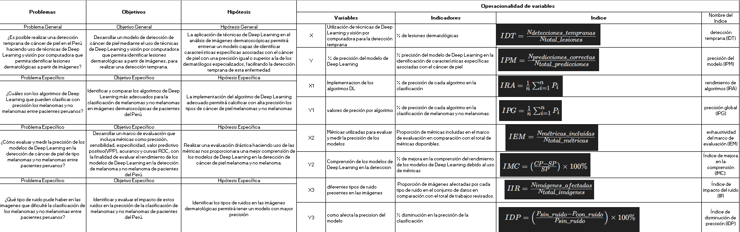
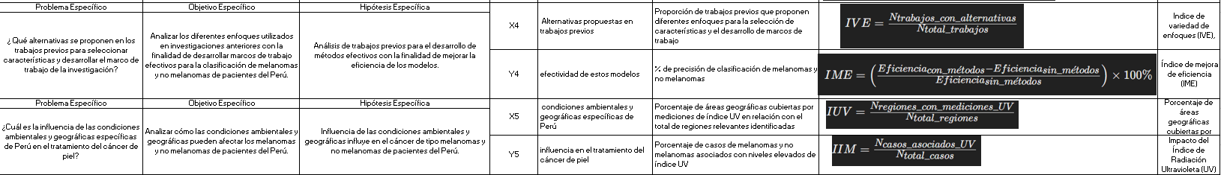
Matriz de consistencia

Slide 7
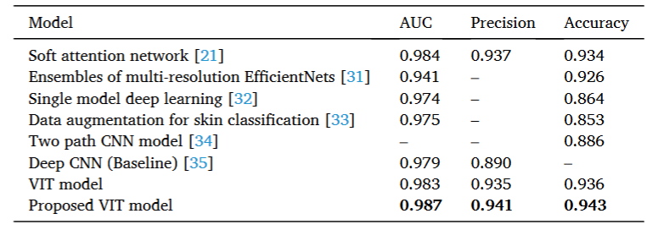
An improved transformer network for skin cancer classification
Objetivo:
Proponer y validar un enfoque mejorado para la clasificación del cáncer de piel utilizando una red de transformadores de visión (VIT)
Metodología:
Recopilación de Base de datos: conjunto de datos HAM1000 y conjunto de datos clínicos recopilados a través de dermatoscopia de pacientes hospitalarios
Normalización de datos: aumento y muestreo equilibrado de datos para abordar el problema de datos insuficientes y desequilibrio de datos.
Extracción de características: Uso de un transformador de visión multi-escala.
Implemenacion de modelos: Modelo VIT (Vision Transformer) y otros modelos para compararlos, Soft attention network, Ensembles of multi-resolution (EfficientNets), Single model deep learning, Data augmentation for skin classification, Two path CNN model, Deep CNN (Baseline), MobileNetV2, ResNet50, InceptionV2
Resultados
El modelo VIT logró un AUC de 0.987, una precisión de 0.941 y una precisión de 0.943, superando en 0.3%, 4.6%, 1.3%, 1.2% y 0.8% respectivamente a otros modelos.
https://www.sciencedirect.com/science/article/pii/S0010482522006746

Slide 8
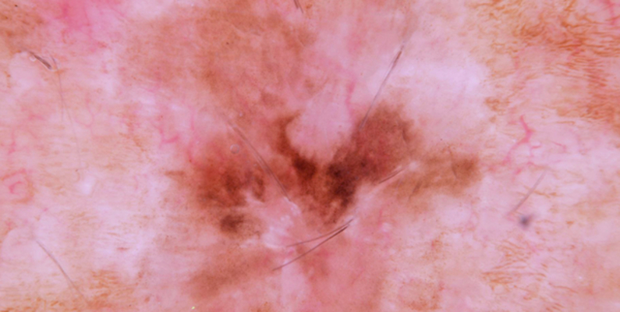
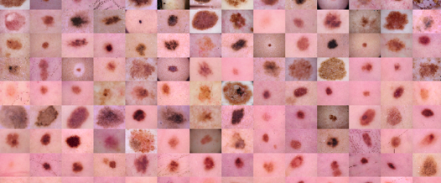
Base de Datos
Skin Cancer MNIST: HAM10000
Dataset ISIC - 2019
Los casos incluyen una colección representativa de todas las categorías diagnósticas importantes en el ámbito de las lesiones pigmentadas. Contiene más de 10015 imágenes dermatoscópicas.
El conjunto de datos original contiene más de 25.000 imágenes clasificadas en 8 enfermedades de la piel.
https://www.kaggle.com/datasets/kmader/skin-cancer-mnist-ham10000/data
https://www.kaggle.com/datasets/bhanuprasanna/isic-2019
Notes:
https://www.kaggle.com/datasets/wanderdust/skin-lesion-analysis-toward-melanoma-detection
https://www.kaggle.com/datasets/bhanuprasanna/isic-2019
https://www.kaggle.com/datasets/kmader/skin-cancer-mnist-ham10000/data

